Slide 1
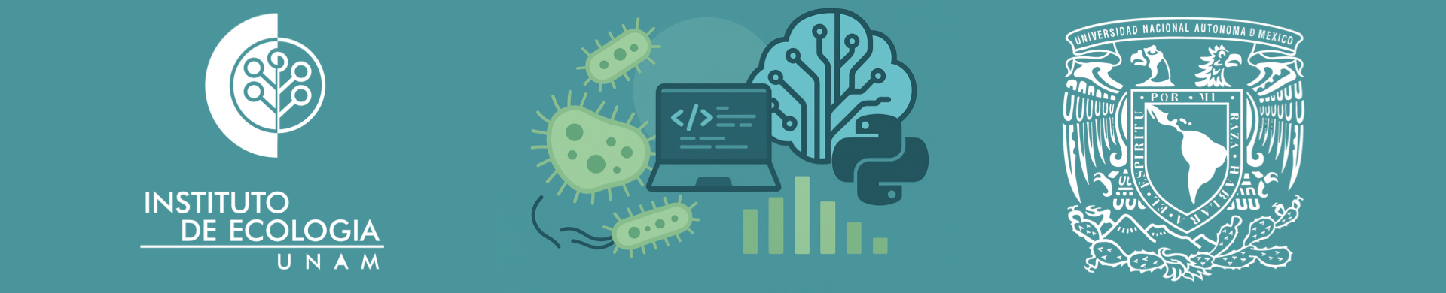
Taller de Microbiología Predictiva con Python: del análisis de microbiomas a modelos para investigación
Héctor A. Hernández González
11 de Mayo, 2026

Slide 2
Estructura del curso
Semana 1 | Presentación del curso y proyecto inicial
 | Introducción a Python para microbiología
 | Análisis metagenómico con QIIME2 y PICRUSt2
Semana 2 | Integración y exploración de datos en Python
 | Introducción a machine learning
 | Modelos predictivos en microbiota
Semana 3 | Desarrollo de proyecto final (parte 1)
 | Desarrollo de proyecto final (parte 2)
 | Presentación de resultados

Slide 3



Flujo de trabajo
Documentos del curso disponibles en GitHub:
https://github.com/hector-ahg/predictive-microbiology-course
El código se encuentra en Jupyter Notebooks
Ejecutaremos el código en Google Colab (un servidor remoto)
Acerca de GitHub y Git
Acerca de Jupyter
Acerca de Google Colab

Slide 4
Proyecto final
Requisito para certificado al final del curso
Opción 1: Datos propios
Opción 2: Datos proporcionados (digestores anaerobios, planta de tratamiento de agua, intestino humano)
*Los datos deben tener metadatos

